Slide 1
Usinas Fotovoltaicas
Energia limpa, sustentável e acessível

Slide 2


PROJETO
Usinas Fotovoltaicas - Energia limpa, sustentável e acessível
O Projeto surgiu da chamada a contribuição com os objetivos de Desenvolvimento Sustentável, Nações Unidas agenda 2030 no Brasil, apelo global à ação para acabar com a pobreza, proteger o meio ambiente e o clima e garantir que as pessoas, em todos os lugares, possam desfrutar de paz e de prosperidade.
Objetivo 7. Assegurar o acesso confiável, sustentável, moderno e a preço acessível à energia para todas e todos.

Slide 3
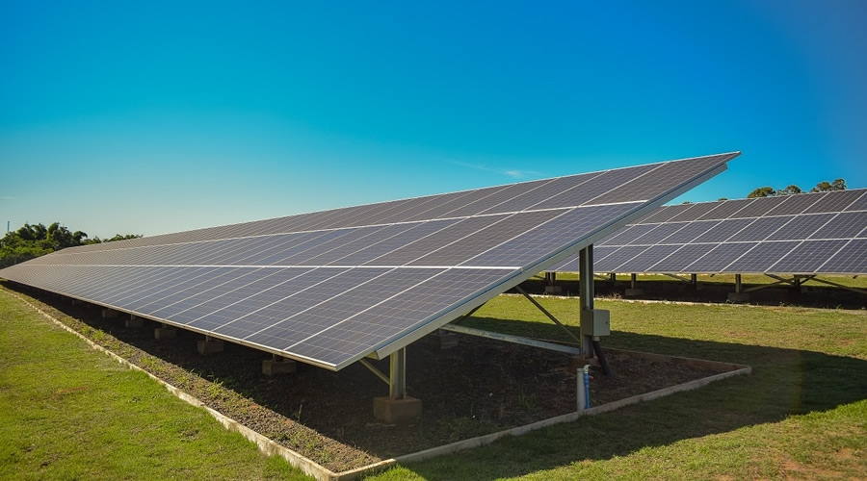
Usinas Fotovoltaicas
O SOL COMO FONTE DE ENERGIA, ECONOMIA E SUSTENTABILIDADE

Slide 4
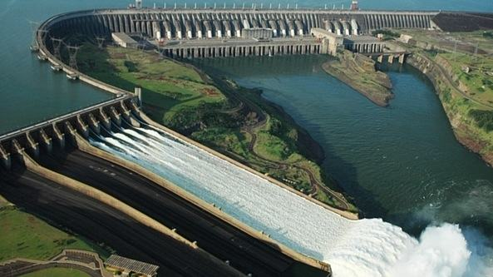
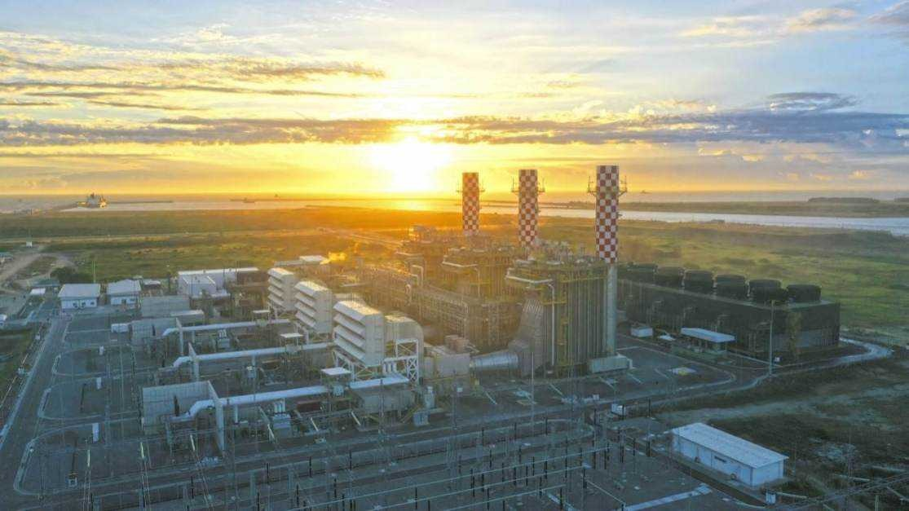
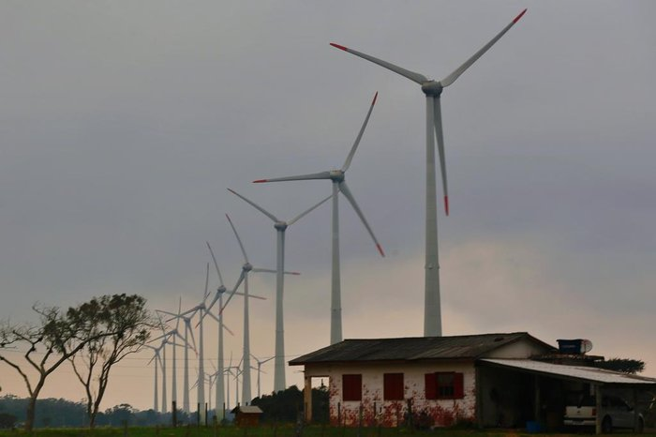
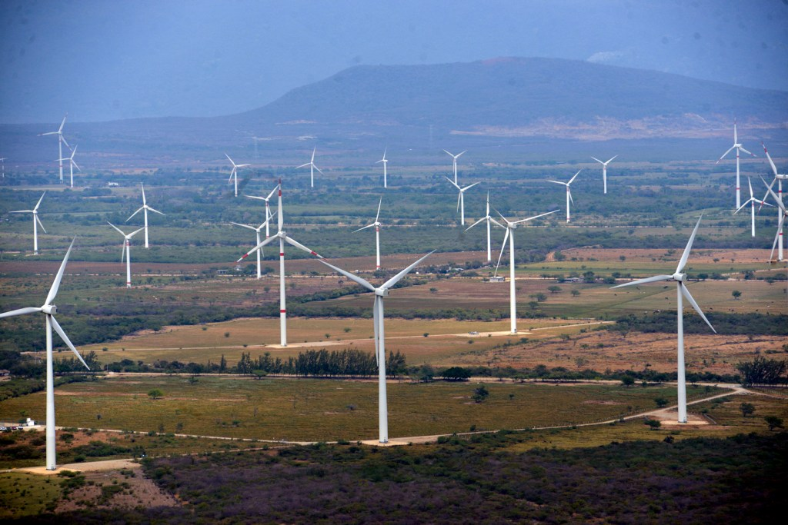
O QUE TEMOS HOJE?

Slide 5
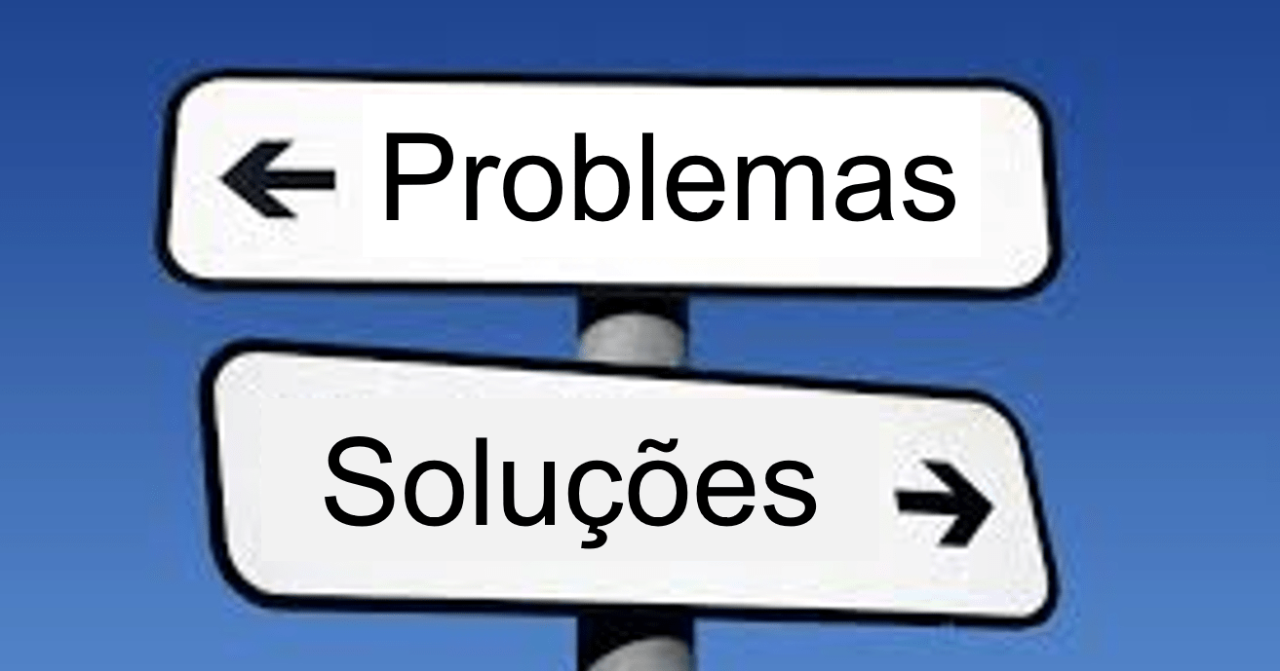

PROPOSTA
Abertura ao crédito com taxas especiais para aquisição das usinas fotovoltaicas;
Incentivo fiscal nas gerações e aquisição das gerações excedentes;
Garantia de compra do excedente ou repasse a terceiro;
Embargo e Redirecionamento de verbas de projetos de geração de energia, APROVADOS, que não seja convergentes com Energia Limpa.

Slide 6
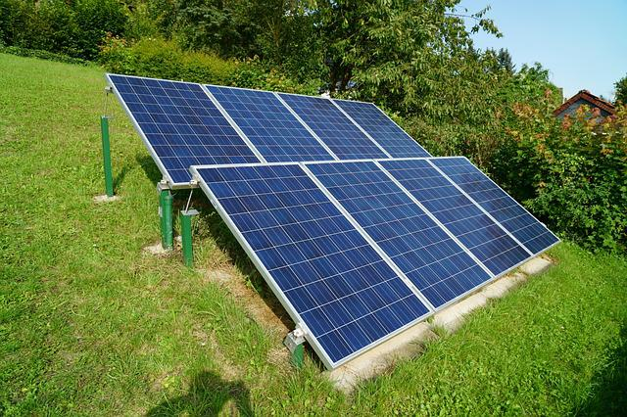
PROPOSTA
5) Estudos de Engajamento/Migração das distribuidoras de energia, ao plano de implementação das Usinas FOTOVOLTAICAS.
6) Incentivo a criação de cooperativas (micro usinas) principalmente no meio rural abastecidos ou não pelo meio de distribuição atual;

Slide 7
PROPOSTA
7) Incentivo a criação de micro usinas residenciais nos meios urbano ate que seja permeado em abrangência toda a população;
8) Incentivo a criação de “Estações de Abastecimentos” municipais ou mesmo implementados pelos nossos conhecidos Postos de Combustíveis, atendendo a demanda já existente dos carros elétricos;

Slide 8

SOFTWARE
Analisar onde há maior incidência de raios solares;
Análise em quais locais teria uma viabilidade maior a instalação das placas;
Sistema em desktop, mobile e um site;
O software será capaz de direcionar o ângulo das placas e monitoramento dos quilowatts de energia gerada, sendo possível gerar relatórios;
Informações qualidade e preço das placas em alta no mercado;

Slide 9

INTEGRANTES
Sergio Pontelo Franco;
Eduardo Sabino;
Breno Vinicius;
Sudário Gonçalves;
Nilton Jaber;
Carlos Roberto Rodrigues Júnior;
Mateus Cambraia.

